Slide 1
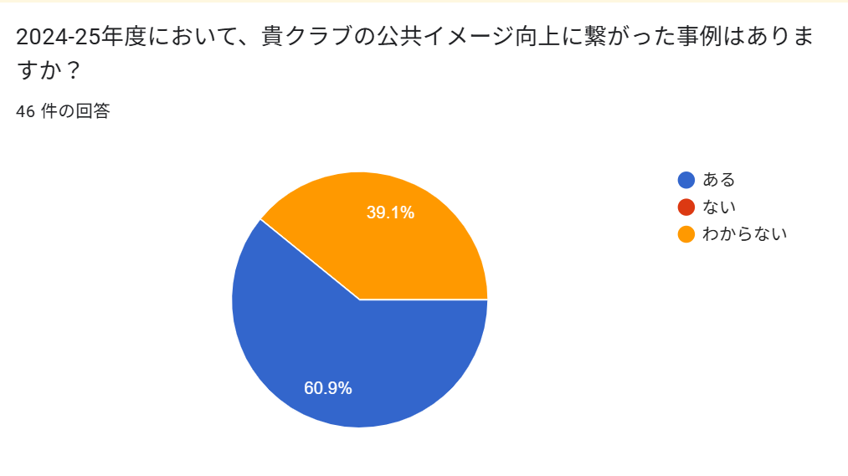

Slide 2
クラブ名 | 公共イメージ向上に繋がった事例
白山 | ・社会奉仕活動の模様を新聞・テレビで報道してもらった。 ・能登地震・豪雨災害の復興に資するため、珠洲・輪島で住民との交流会・集会用物資の寄贈を行い、新聞に報道されると共に、SNSで発信し、地区ホームページにも掲載された。
金沢 | 金沢ロータリークラブ９０周年記念事業の講演会として、宇宙飛行士 野口聡一氏をお迎えし、能登半島地震で被災した奥能登4市町の小中学生273人を含め、約500人の親子連れが参加した。この取組は地元紙に紹介された。
高岡西 | パリオリンピックのパブリックビューイング主催 バスケットボール
富山みらい | ・昨年9月開催の「富山まつり」において「ポリオ根絶キャンペーン」を実施 ・能登半島地震の被災地への支援のため、9 月 にボランティア団体へ軽トラックを寄贈
野々市 | 例年のごとく、野々市フレンドリーコンサートを開催しました。
小矢部 | 事業(こども夢プロジェクト)および小矢部ごみゼロ運動による一般の方の参加とそれに伴う新聞・ラジオによるコマーシャル
高岡万葉 | 社会奉仕事業（高岡愛育園（児童養護施設）の体験研修旅行）、青少年奉仕事業 （ティーボール大会）、地域貢献事業（地域清掃）などで、各報道機関に取材依頼し報道して頂きました。
金沢みなと | 会報誌と連動して、インスタなどのSNS発進など。H.Pリニューアル。
富山シティ | 櫻井よしこ様を招いて富山市民向けに無料の講演会を開催いたしました。
黒部中央 | 会員大会
内浦 | 50周年記念事業の新聞掲載。
白山石川 | 弓道部に所属してた交換留学生が楽しみにしていた弓道大会が、RCの行事と重なり参加できなくなった。急遽、高校の弓道部と白山石川RCで大会を企画・開催し、その内容が新聞に大きく記事として取り上げてもらえた。
小松シティ | 小松明峰高校「職業講話」・「職場探訪」・インタアクトクラブとの合同清掃作業／オンライン防災教室／小松市小中学生「かけはし文芸コンクール作品集」出版支援
中島 | 中島保育園年長児の茶道指導への支援金のお礼に園児達が会員へお茶会を開催してくれた新聞記事で市民の皆さんのイメージが向上しました。
加賀中央 | 加賀市内の児童会館への図書支援・加賀市内全小中学校の給食の食材である甘エビの支援
金沢北 | 能登復興少年サッカー大会
小松 | 職業奉仕委員会にて高校2校に対して授業時間の一環としてロータリアンが自身の職業と体験を通して就職予定者が職に着くことへの意欲と希望を持てるように支援している新聞社に取り上げられた。
南砺 | 親子ふれあいフェスティバルでの鮎の塩焼き提供桜が池でのオミナエシ植栽
氷見 | 市内で震災復興コンサートの開催（複数回）の地元メディアやSNSでの告知
魚津西 | ジュニアフットサル大会のメインスポンサー
射水 | 射水かるた大会
輪島 | 災害ボランティア等
氷見中央 | 氷見市長坂地内での田植え・稲刈り
金沢百万石 | 2/13にオープンロータリーを開催 卓話では「SNSで世界とつながる」と題して総フォロワー45万人の料理動画クリエイター山副宏子会員が担当。 SNSの必要性や発信についての話や、バレンタインにちなんで特別スイーツを用意し、料理の映える撮り方のレクチャーとその場で実演する参加型のオープンロータリーとなりました。 お誘いしやすいテーマだったこと、また若い層のゲストの参加に繋がった。
金沢西 | 金沢大学附属と特別支援学校への海岸清掃サポート

Slide 3
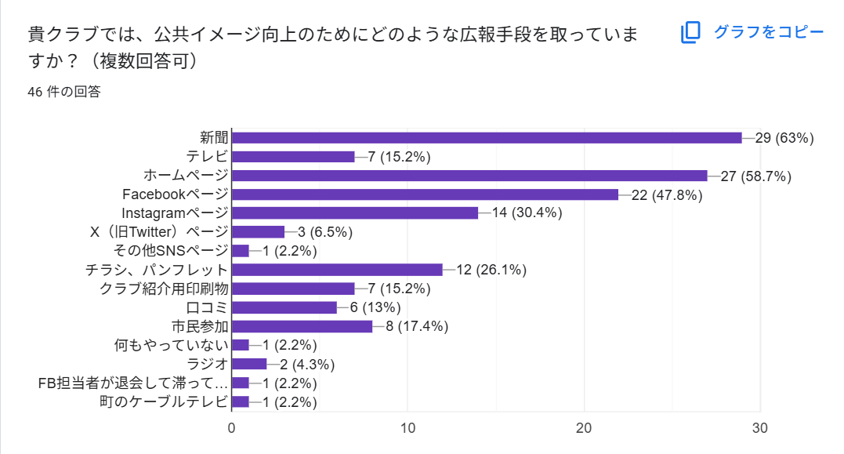

Slide 4
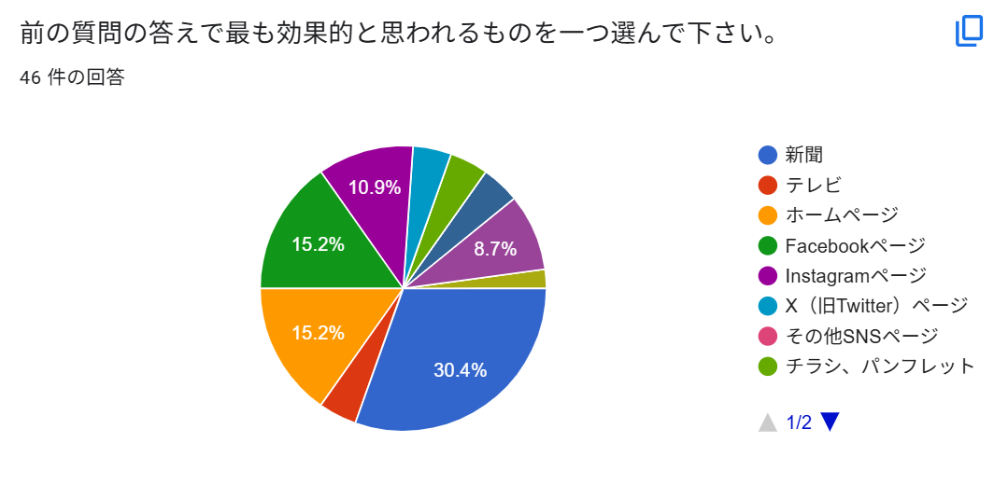

Slide 5
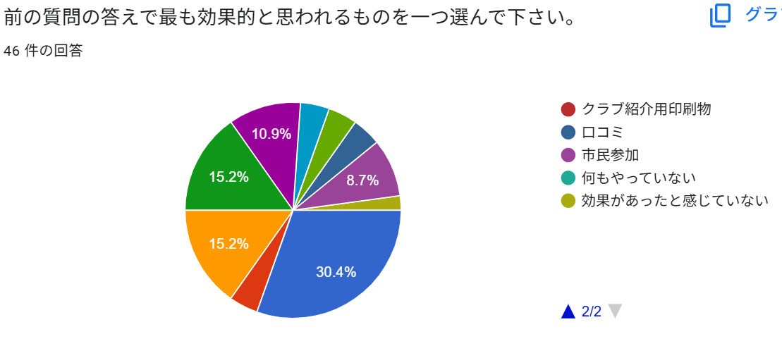

Slide 6
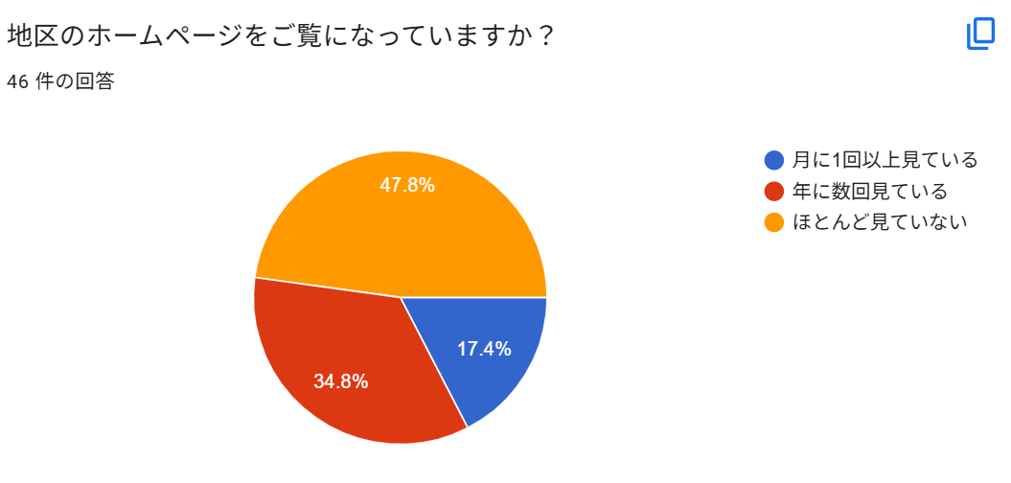

Slide 7
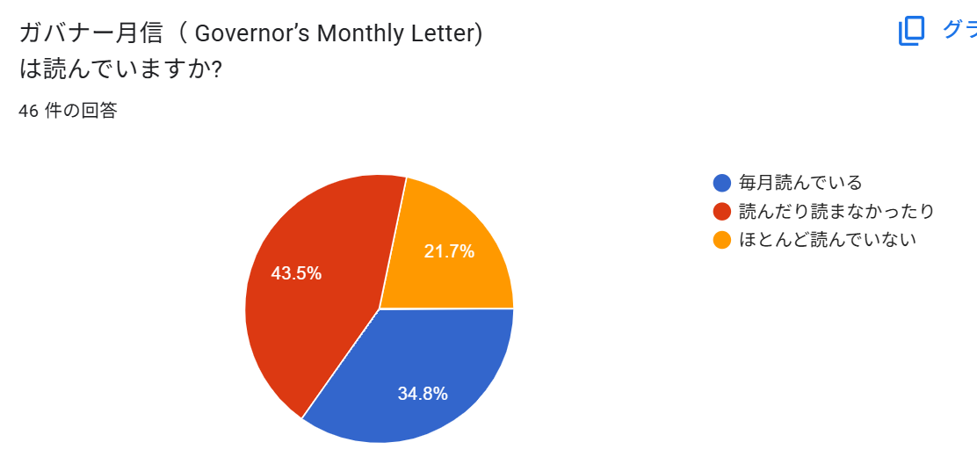

Slide 8
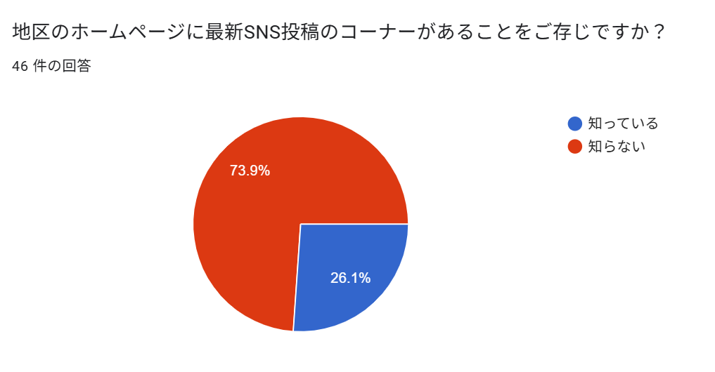

Slide 9
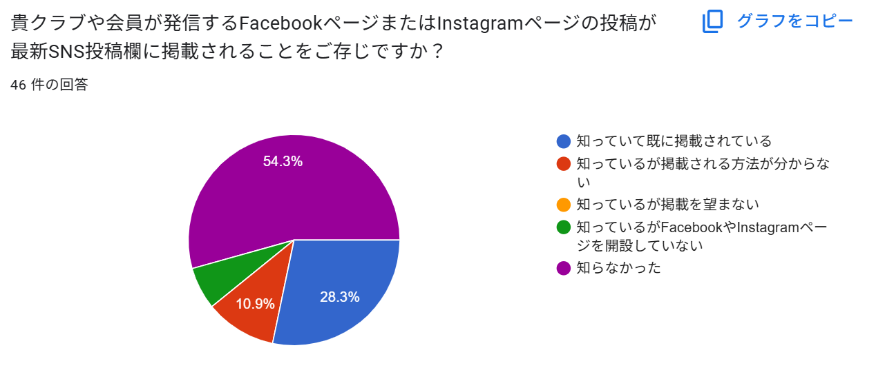

Slide 10
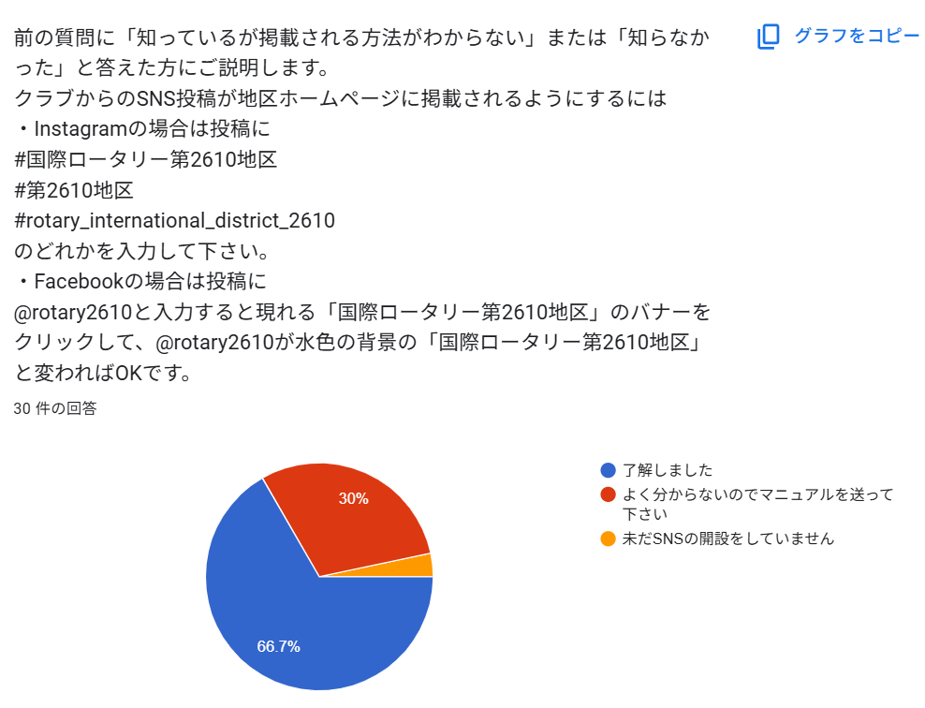

Slide 11
